Slide 1
Metodologías en temas especializados en Emprendimiento e Innovación Tecnológica, basadas en Cursos en Línea (e-Learning)
e-Learning para Emprendedores
Innovadores
Human Evolution Consulting S.C. (HEC)
www.he-consulting.com
contacto@he-consulting.com
+52 (477) 3297847
eLearningHEC
2016

Slide 2
Cursos por Internet
Principales proyectos realizados y casos de éxito
“Las clases 6 y 7 me parecieron las más interesantes, así como también me ayudaron mucho a evaluar mi situación actual como persona y como empresa.”
– Blas Alberto González Pader, ganador del Primer Lugar Premio Santander a la Innovación Empresarial 2013 y del Evento Nacional de Innovación Tecnológica (ENIT) 2013.
Mediante convenio CONACYT-DGEST se brindó el curso “Crear e Innovar, ¡para diferenciarte y ganar!” para los 947 finalistas del Evento Nacional de Innovación Tecnológica (ENIT) 2013: http://www.bigriveripn.com/blog-12
Durante 2014 se implementaron proyectos con dos instituciones educativas de nivel superior para capacitar con estos cursos a 2,500 de sus emprendedores e innovadores en distintos estados del país, mediante subsidio otorgado por el Instituto Nacional del Emprendedor (INADEM).
Actualmente estamos ejecutando proyectos 2015 con cuatro instituciones educativas de nivel superior de distintos estados del país, que implementaron nuestra "Metodología Integral de Aprendizaje y Espíritu Emprendedor Innovador“ por un total de 3,800 licencias e-Learning.

Slide 3
Síntesis de Cursos por Internet
Curso 1: Emprende tu vida: ¡Decídete YA!
Emprender tu negocio, empresa, microempresa, o bien auto-emplearte es cosa del pasado. ¿Quieres innovar emprendiendo?: ¡Emprende un estilo de vida diferente, gratificante y con visión integral!
Herramientas prácticas para emprender mucho más que un negocio, con gran respaldo, integrando casos reales, con formatos y material de trabajo totalmente prácticos, a tu alcance y en formato e-Learning. Emprende tu Vida: ¡Decídete YA! es para ti.
Precio de lista: 70 dólares por licencia de usuario.
Información: http://www.he-consulting.com/#!e-learning/c8qj

Slide 4
Cursos por Internet
Emprende tu vida, ¡Decídete YA!
Clases/Módulos de este Curso de Emprendimiento:
Paradigma de emprendimiento. ¿Para qué emprender?: ¿Para ganar dinero?, ¿para ganar una vida?, ¿para lograr ambos?
El modelo adecuado para quiénes buscamos ganar todo: Pensamiento de sistemas.
Entendiendo nuestro entorno para saber capitalizarlo: inmediato, nacional y global.
¿Qué quiero y para qué lo quiero?: Definiendo visión, objetivos y prioridades de vida.
Cómo analizar de manera efectiva retos y tomar las decisiones más convenientes.
Definiendo los aspectos clave del proyecto de negocio: qué es, para quién y qué beneficios da.
Estrategia ganadora infalible: cómo hacer que ganemos nosotros, nuestro equipo, la sociedad y el medio ambiente (sostenibilidad y sustentabilidad).
Cómo lograr posicionamiento y relaciones públicas que generan utilidades.
Asegurando perfección en la operación, enfocando toda la energía para ganar y no para resolver problemas.
Estrategias para capitalizar tecnologías de información y comunicaciones disponibles y económicas o gratuitas.
Herramientas y tips prácticos para vivir el Éxito Integral y una experiencia de vida sobresaliente.
Información:
http://www.he-consulting.com/#!e-learning/c8qj

Slide 5
Síntesis de Cursos por Internet
Curso 2: Crear e innovar ¡Para diferenciarte y ganar!
Este curso de innovación es ideal para emprendedores, empresarios y académicos y asesores que realmente desean mejorar al máximo utilizando la innovación a su favor.
Aplicarás una cuidadosa selección de herramientas prácticas para comprender a la innovación desde una perspectiva sistémica, aplicarla y capitalizarla, ya sea si estás trabajando en el desarrollo de un producto, un servicio o la mejora sustancial de un proceso.
Precio de lista: 70 dólares por licencia de usuario.
Información: http://www.he-consulting.com/#!e-learning/c8qj

Slide 6
Cursos por Internet
Crear e Innovar, ¡para diferenciarte y ganar!
Clases/Módulos de este Curso de Innovación:
Tendencias y oportunidades para emprendedores con innovación y tecnología.
Idear, crear, inventar, innovar y hacer negocio; la trampa de los términos y definiciones.
Comprendiendo mejor a la innovación, mediante el pensamiento de sistemas.
Qué quiero lograr y para qué: establecimiento de visión y objetivos.
Rompimiento de paradigmas: cómo integrar este factor clave para el proceso innovador.
Creatividad aplicada y enfocada en diferenciar y ganar, durante el proceso innovador.
Análisis de la idea o proyecto en su fase actual para enfocar esfuerzos y estrategias de una fase realista.
Mapeo de capacidades, actores, alianzas y entorno para identificar las estrategias y acciones a realizar.
Definición de una ruta clave para el éxito del proyecto.
Análisis de caso de estudio de un emprendimiento innovador mexicano.
Información:
http://www.he-consulting.com/#!e-learning/c8qj

Slide 7
Síntesis de Cursos por Internet
Curso 3: Paso a paso: Convierte tu idea en PRODUCTO GANADOR
La base del éxito de toda empresa es contar con al menos un producto ganador: aquel que genera la mayoría de los ingresos, siendo para el mercado fácilmente identificable como LA OPCIÓN.
Este curso brinda las herramientas, métodos y recomendaciones para llevar de manera exitosa el proceso de creación y diseño de producto, partiendo desde una idea.
¡Sin producto ganador no hay empresa ni proyecto de negocio!
Precio de lista: 70 dólares por licencia de usuario.
Información: http://www.he-consulting.com/#!e-learning/c8qj

Slide 8
Cursos por Internet
Paso a paso: Convierte tu idea en PRODUCTO GANADOR
Clases/Módulos de este Curso de Emprendimiento e Innovación:
Introducción al proceso de diseño y creación de producto ganador.
Elementos clave de administración flexible y ágil de proyectos.
Fase 1: Idea. Formulación de primera versión de Oferta de Valor.
Fase 2: Investigación Profunda. Diseño.
Fase 2: Investigación Profunda. Implementación y resultados.
Fase 3: Prototipo Funcional. Planeación y diseño.
Fase 3: Prototipo Funcional. Construcción, funcionamiento y pruebas.
Fase 4: Prototipo Comercial. Planeación y diseño.
Fase 4: Prototipo Comercial. Construcción y validación de mercado.
Fase 5: Proceso Iterativo de Oferta de Valor y Producto Ganador.
Introducción al mercado y estrategia comercial.
Recomendaciones para financiamiento e integración con socios.
Información:
http://www.he-consulting.com/#!e-learning/c8qj

Slide 9
Síntesis de Cursos por Internet
Curso 4: Alineación y sincronía: ¡Aspectos clave para el éxito emprendedor!
Alcanzar el éxito, no depende de suerte ni de la ejecución de un simple plan de negocios, que te permite crecer hasta un punto esperado; es contar con la Alineación y Sincronía de todos los factores internos y externos del emprendedor. Este curso brinda las herramientas y métodos para analizar, diseñar e implementar una estrategia que integra los factores clave.
Ser emprendedor e innovador es el juego de estrategia de más alto nivel, ¡y el más divertido que puedes encontrar!
Precio de lista: 70 dólares por licencia de usuario.
Información: http://www.he-consulting.com/#!e-learning/c8qj

Slide 10
Cursos por Internet
Alineación y sincronía: ¡Aspectos clave para el éxito emprendedor!
Clases/Módulos de este Curso de Emprendimiento e Innovación:
Éxito como emprendedor innovador, ¿suerte o alineación y sincronía?
Emprendedor innovador como estratega del más alto nivel.
Mapeando el proceso de co-creación de alineación y sincronía.
Emprendedor alineado.
Equipo de trabajo alineado.
Fase de desarrollo del producto ganador alineado.
Factores clave del entorno alineados.
Identificando el timing adecuado.
Uniendo las piezas para el gran juego de estrategia.
Recomendaciones y mejores prácticas.
Información:
http://www.he-consulting.com/#!e-learning/c8qj

Slide 11
Beneficios de nuestro e-Learning
Un curso equivale a 40 horas de capacitación, con acceso durante 6 meses y certificado de aprovechamiento con valor curricular, según promedio final.
Metodología y herramientas para identificar, analizar y resolver problemáticas, rompiendo paradigmas y ampliando visión y perspectivas.
Herramientas que fortalecen el pensamiento crítico-reflexivo del estudiante.
Herramientas para que el estudiante se enfoque en llevar a cabo su negocio con un producto ganador*, desarrollando desde lo personal hasta lo profesional, de una manera práctica, fácil de implementar, divertida y enfocada en resultados.
Tutoría por parte de un emprendedor e innovador con experiencia real.
Incluyen completos materiales de apoyo en formatos interesantes.
Brindando al emprendedor una metodología y herramientas para orquestar sus capacidades, situaciones, recursos y tiempos, logrando sus objetivos como emprendedor al tiempo que desarrolla un alta autoestima y se convierte en un gran estratega.
*Producto ganador = Producto/Servicio/Tecnología con potencial validado de mercado.

Slide 12
Didácticos, divertidos e interesantes
Diseñados por emprendedores, para emprendedores
Explicados por estudiantes emprendedores:
Son cursos de Emprendimiento e Innovación que te dan herramientas fáciles de entender y de implementar mediante una metodología enfocada a la realidad y no solo como se ve en la escuela.
Herramientas para enfocarte en hacer realidad tu proyecto, desarrollando desde lo personal hasta lo profesional, de una manera práctica, fácil de implementar y orientada a resultados.
En lugar de utilizar modelos generalizados, hace que analices toda tu situación actual y a partir de ahí poder generar un plan de acción para concretar, antes de cualquier cosa, un producto ganador, enfocándote en objetivos basados en resultados, es decir, ventas.
http://www.he-consulting.com

Slide 13
Metodología Reconocida por INADEM
Los cursos en línea forman parte de nuestra metodología de emprendimiento reconocida por el Instituto Nacional de México (INADEM).

Slide 14
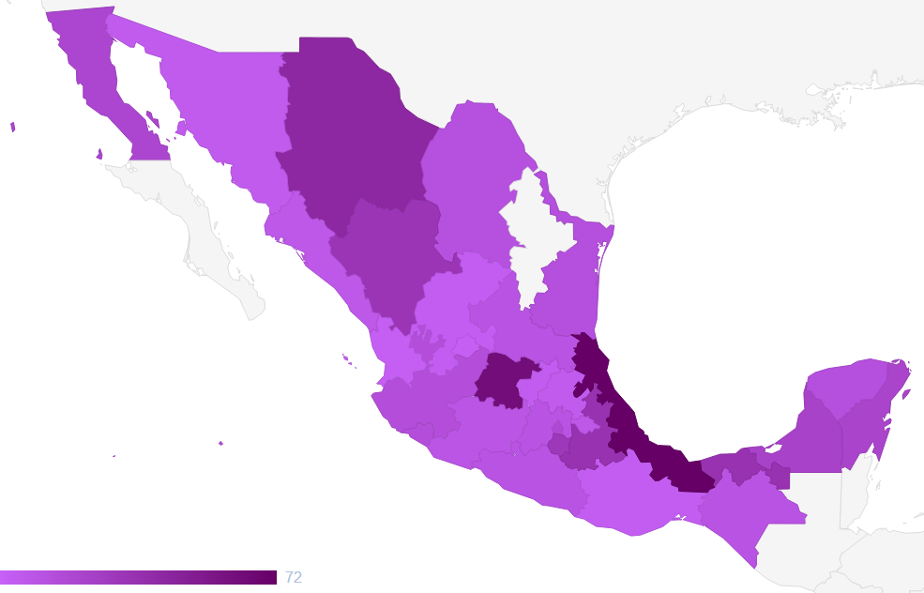
Casi TODO México es territorio
Cobertura:
Estados con color representan estudiantes que han tomado los cursos por Internet sobre Emprendimiento e Innovación Tecnológica:
En menos de 3 años contamos con proyectos para capacitar a casi 7,500 estudiantes.
* Gráfica elaborada por herramienta Analytics de nuestra plataforma de e-Learning Big River. Toda la información detallada es pública, así como resultados, notas y comentarios. Se puede consultar en:
http://www.he-consulting.com

Slide 15
Testimonios de nuestros Emprendedores
“Excelente curso pues es fácil e interactivo y proporciona una gran herramienta para realizar el proyecto de innovación.” - Cruz Palacios Gerónimo: Asesor de proyectos, Veracruz.
“Más que un curso, adquirí un gran conocimiento enfocado en mi carrera Ing. en Gestión Empresarial, se fomentó el amar mi proyecto y en que el objetivo de consolidar la empresa sea fundamental en mi vida, romper paradigmas e impactar al mercado con un cambio el cual no solo va a satisfacer una necesidad si no impactar de forma positiva en el desarrollo sustentable del país.” - Jazmin Ivette Reyes Serrano
"Este curso me fue de gran utilidad para resolver dudas en cuestión de innovación y del como prepararse para el desarrollo del proyecto." - Maribel De la Luz Pedro, estudiante ganador primer lugar categoría Servicio del Evento Nacional de Innovación Tecnológica (ENIT).
"Excelente tanto el facilitador como los materiales de apoyo, me permitió complementar bajo el enfoque de sistemas conocimientos adquiridos en asignaturas tales como : Agronegocios, Administración Agropecuaria, experiencias como Coordinador de Emprendimiento del Centro de Incubación e Innovación Empresarial del Instituto Tecnólogico del Altiplano de Tlaxcala. Muchas gracias. Mutuo obrigado, Paulo." - José Ausencio de la Cruz Santos.
"Es un curso muy interesante y práctico que en lo personal como asesor me da mucho gusto que se presente esta opción de apoyo, ya que nos enfocamos mas a lo académico y descuidamos la parte real y objetiva del emprendedor. Felicidades por lo bien elaborado, seguimiento e información, se aprendió mucho por parte del equipo y nos cambia la perspectiva del concurso al no ir solo a ganar un premio, es aplicar todo lo que vivimos en este curso y poner en práctica las recomendaciones." - María de Jesús Cárdenas Chávez, asesor de proyectos finalistas del Evento Nacional de Innovación Tecnológica (ENIT).
http://www.he-consulting.com

Slide 16
Plan para Docentes
Libro DAHE
Cursos por Internet
Capacitación presencial
eLearningHEC
www.he-consulting.com

